Slide 1

Parcours Développeur Web
Projet 3 : Concevez une carte interactive de location de vélos
- Soutenance Diana BOUDY -
https://liliaze.gitlab.io/oc_dwj_p3/

Slide 2
SOMMAIRE
Compréhension du rôle de développeur Front-End et application au projet
Les difficultés rencontrées et leurs résolutions
Les perspectives d’amélioration du site

Slide 3

ROLE DEVELOPPEUR
FRONT-END

Slide 4
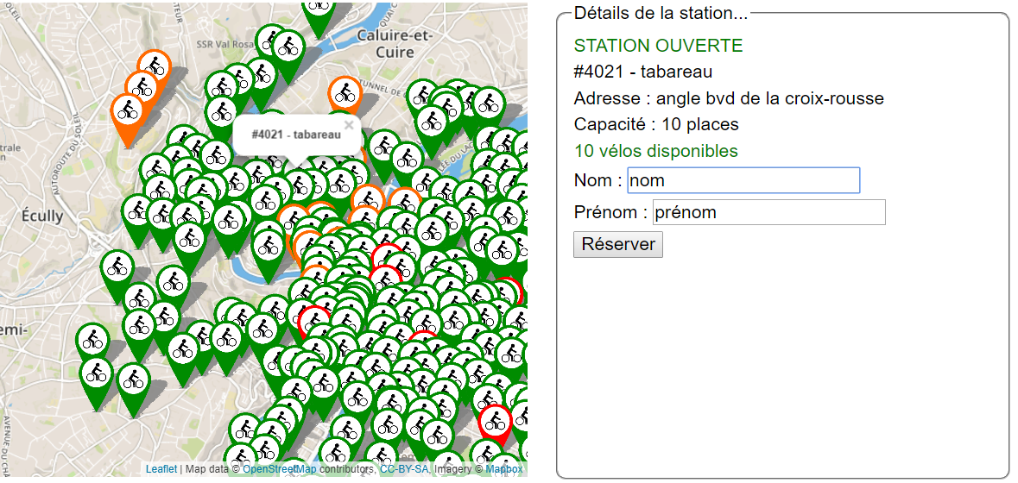
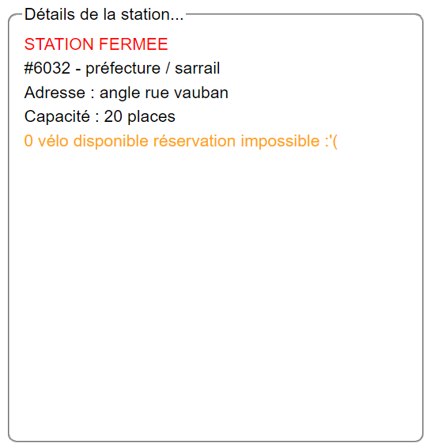
Dev Front-End : 3 axes
Garant du design du site :
  Organisation du site selon des balises structurantes html : <div>, <form>…
  Mettre en page / forme un contenu html avec les propriétés css.
  Animer les parties du site selon les actions de l’utilisateur ou les données recueillies en css et Javascript.

Slide 5
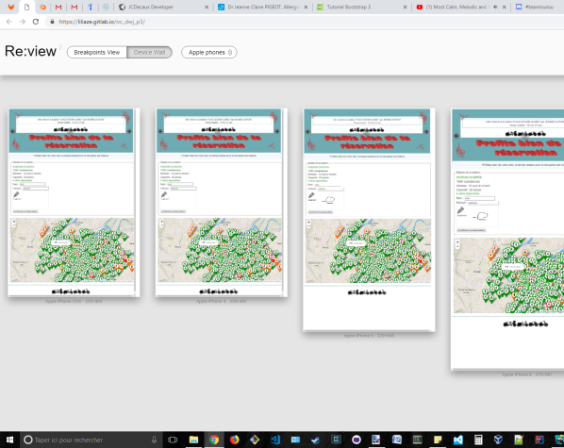



Dev Front-End : 3 axes
Garantir l’ergonomie du site :
Adaptation responsive
aux devices
Compatibilité
entre
navigateurs
Feedback
visuel
utilisateurs

Slide 6

Dev Front-End : 3 axes
Respect des normes et standards html, css notamment W3C + structure POO pour le JS:
Réutilisation des objets sliders contenant des slides et des objets JCDecaux contenant des stations de vélos possible avec « object.create(‘’); »

Slide 7


DIFFICULTES ET LEUR RESOLUTIONS

Slide 8

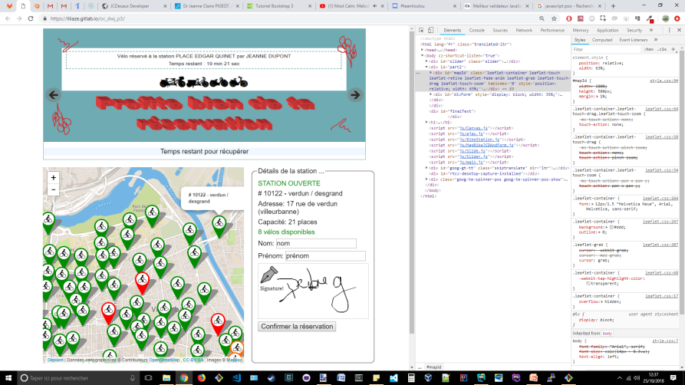
La console offre de nombreux outils de débogage notamment pour pouvoir voir les propriétés qui s’applique sur un élément précis.
L’éditeur de texte, dans mon cas webStorm, apporte aussi son lot d’outils
Sinon, j’ai surtout réaliser console.log pour vérifier l’état des mes éléments et appel de fonction
Il ne se passe rien
ou pas l’effet recherché…
Webstorm
F12 : web developper tools interface
Console.log(« »);
Exemple difficultés :
« J’ajoute un border, je veux centrer mon texte, je met une image sur toute la largeur, mais il ne se passe rien … »
Capture écran console :

Slide 9
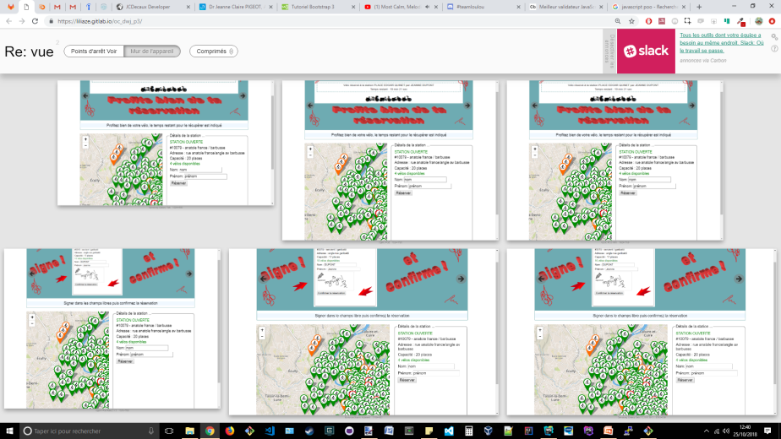
Sans oublier de checker régulièrement sur plusieurs navigateurs.
Adaptation aux devices et
navigateurs
Responsive design
Emmet:review
Media queries
Exemple difficultés :
Texte qui déborde
Bouton mal aligné sur Firefox
Canvas qui ne fonctionne pas sur mobile
Emmet outil de visualisation :

Slide 10
La communauté web est riche en expériences passées, de nombreux tutoriels existent pour réaliser les effets recherchés.
Aspects visuels techniques
Tuto bordure
/ communauté
Slider qui défile toute les 5 secondes avec intéractions clientes
Récupération données API
Affichage map dynamique
Gestion formulaire selon choix de station
Canvas
Local / session storage
https://developer.mozilla.org/fr/
Stackoverflow
https://www.alsacreations.com/
http://fabrice.lemainque.free.fr/CSS_09.html

Slide 11





Les bons réflexes
Savoir chercher l’information, en français et en anglais sur le web : cours d’informatique, sites d’astuces, faq… ;
S’entourer d’experts (mentor) ;
Participer à des groupes / forums d’entraides ;
Demander à son entourage ;
Essayer et essayer encore !
Sinon : prendre une pause café ou alors la nuit porte conseille.

Slide 12



PERSPECTIVES D’AMELIORATION

Slide 13
Un site web complet
Côté intégration :
Elargissement à toute les stations JCDecaux avec choix de la ville départ et affichage des villes alentours.
Encart présentation de la société (historique, chiffre d’affaires, valeurs…)
Livre d’or avec retours clients
Formulaire de contact
Côté et + si affinité:
Slider animé en 3D <3 et désigné par un graphiste
Formulaire fonctionnel côté PHP
Possibilité de réserver plusieurs vélo pour des amis / toute la famille avec un compte client.
Possibilité de payer la location du vélo en ligne.

Slide 14

Questions / Réponses
https://liliaze.gitlab.io/oc_dwj_p3/

